Slide 1
Los Novatos que se convirtieron en Leyendas
4 Niños que tenían una pasión increíble por el Futsal y un prodigio que empezó como cualquier novato, con mucho sacrificio y esfuerzo…
De un Sueño a una realidad.
Deciden Acercarse y el niño se une al equipo
Ganamos el Partido
Metemos Gol Por la Escuadra
Se la para Nuestro Portero
Cuando Jugamos la Liga de Novatos
Cuando lanzamos el último tiro…
El equipo rival realiza un remate magnífico…
¿Consiguen ganar el torneo?…
Ven a un niño llorando y …
No se acercan y siguen jugando
Perdemos el Partido
Se lo para el Portero Rival
Nos meten un Gol

Slide 2
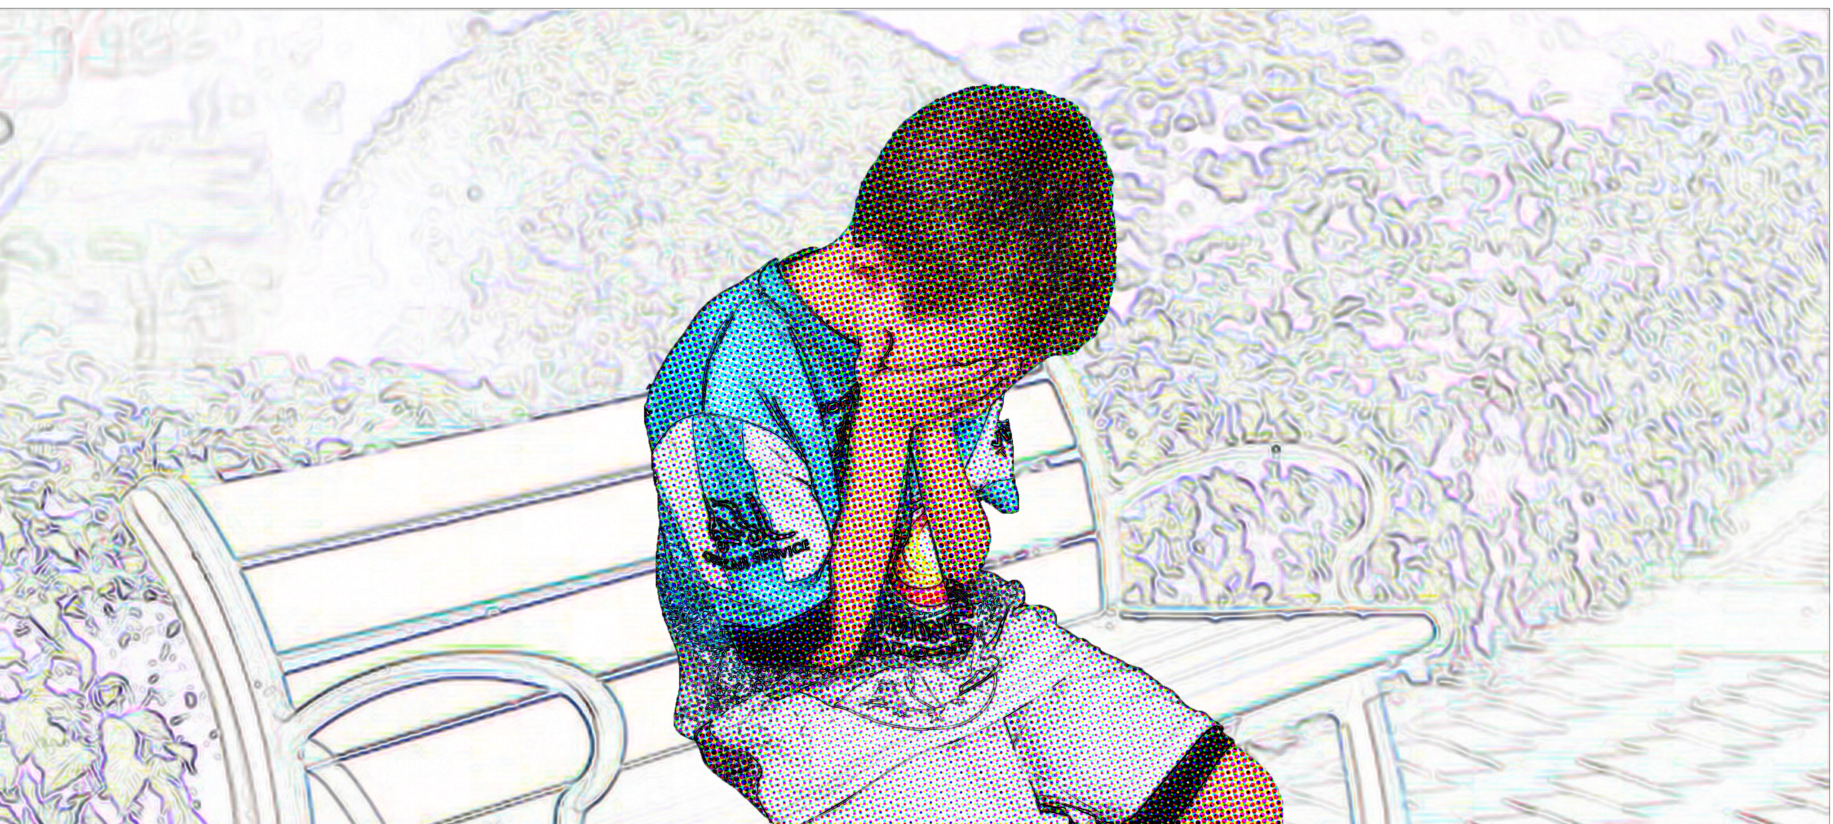





Ven a un niño llorando y…
ESCENA 1
Nadie quiere Jugar Conmigo…
DADOS
LOCAL
DADOS VISITANTE
EQUIPO LOCAL
EQUIPO VISITANTE
ELEGIR JUGADORES
VS
GANA EQUIPO LOCAL
SIGUIENTE PÁGINA
GANA EQUIPO VISITANTE
SIGUIENTE PÁGINA

Slide 3
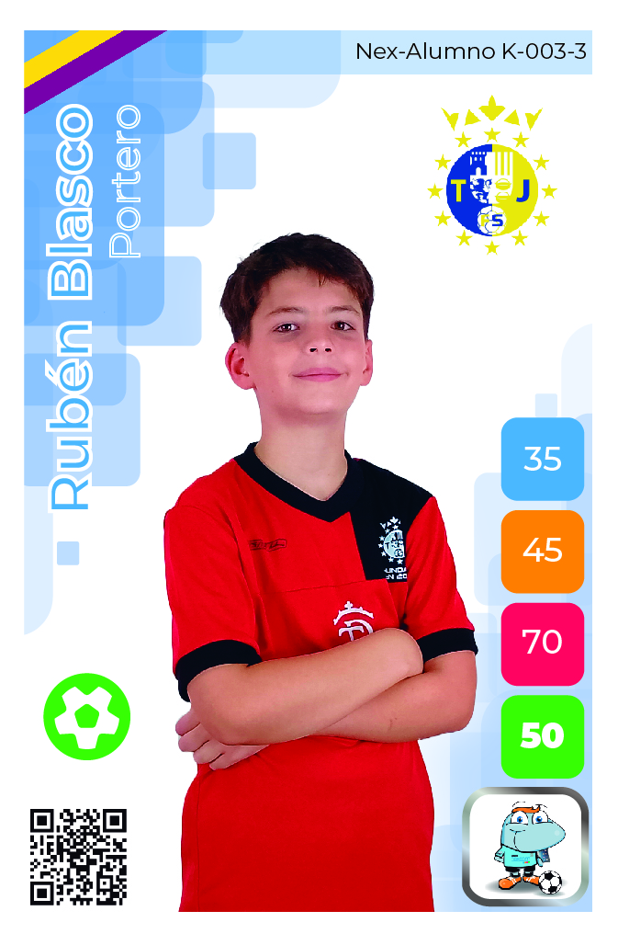
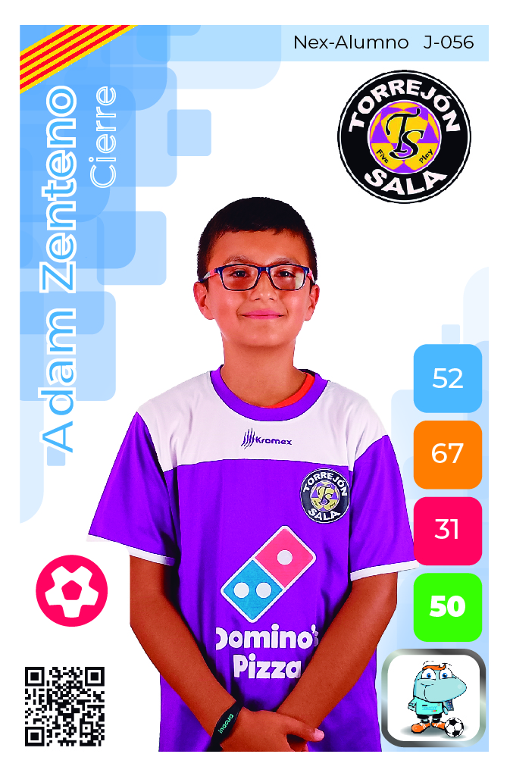
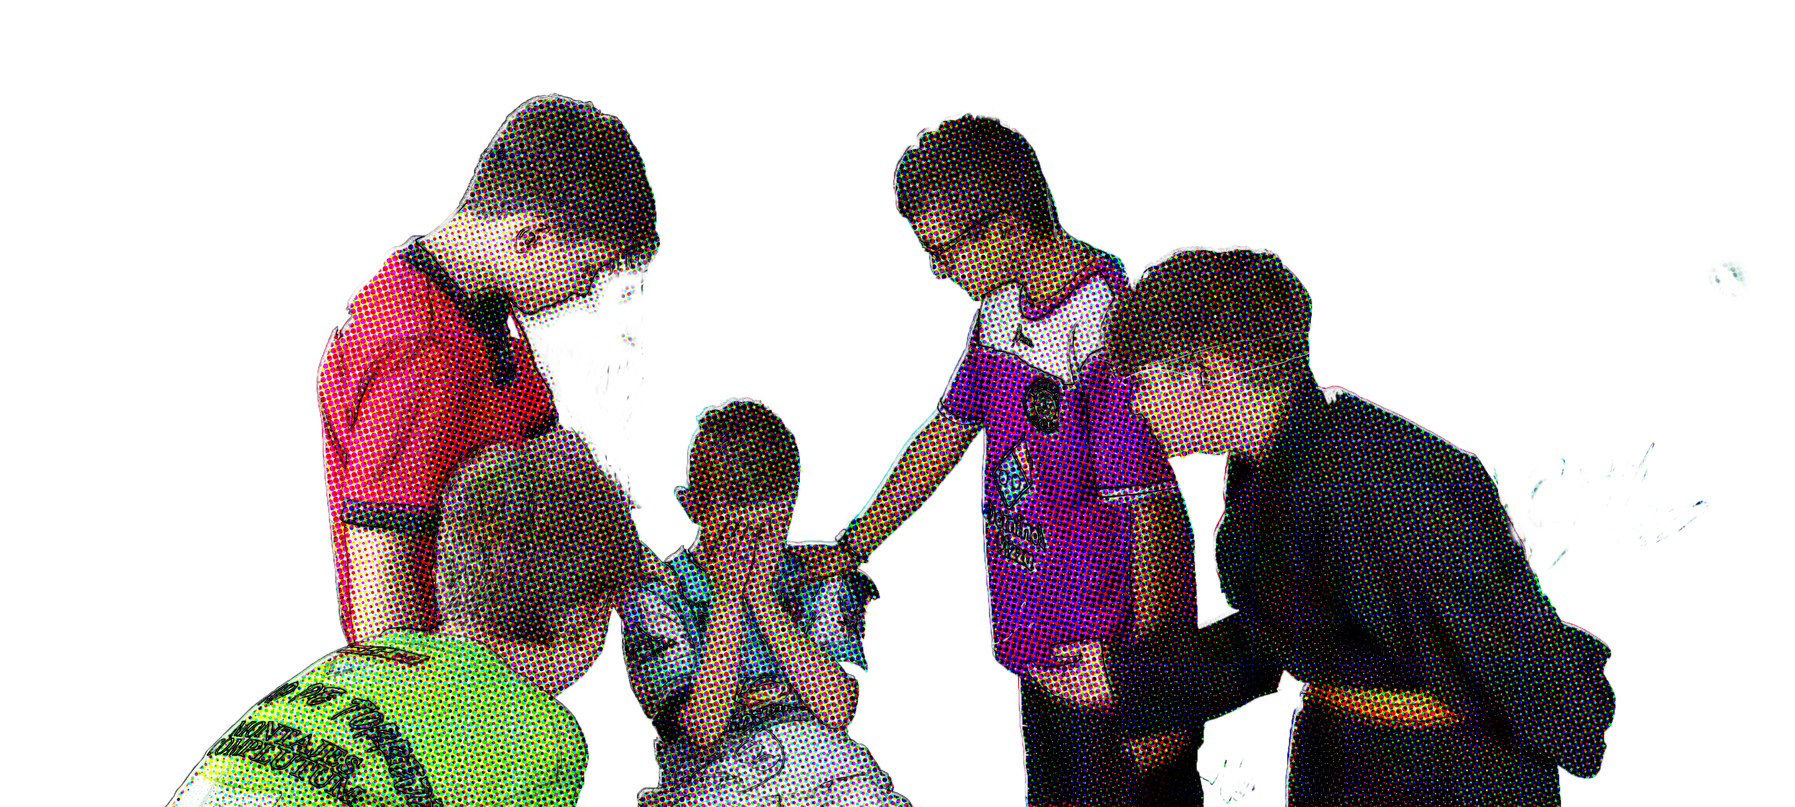
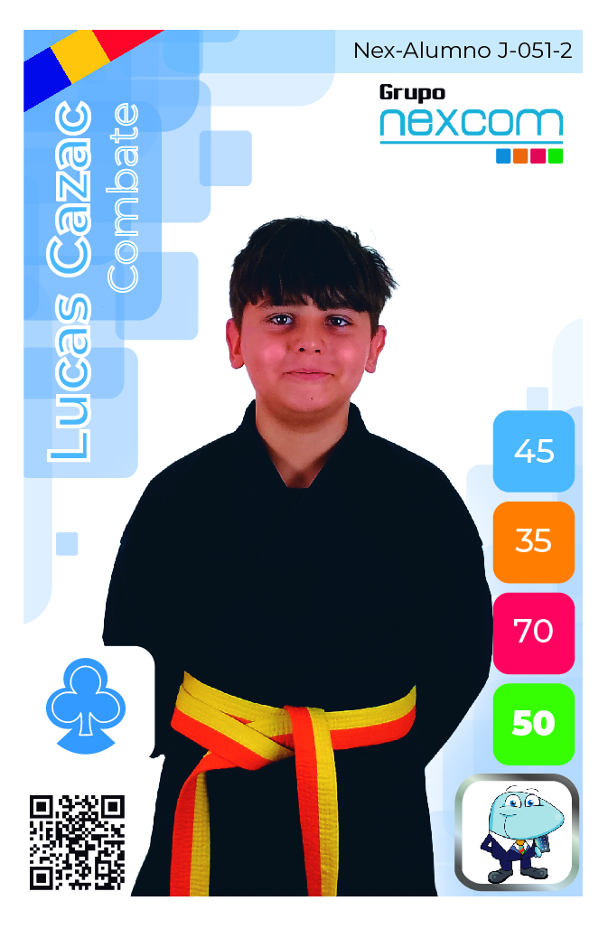
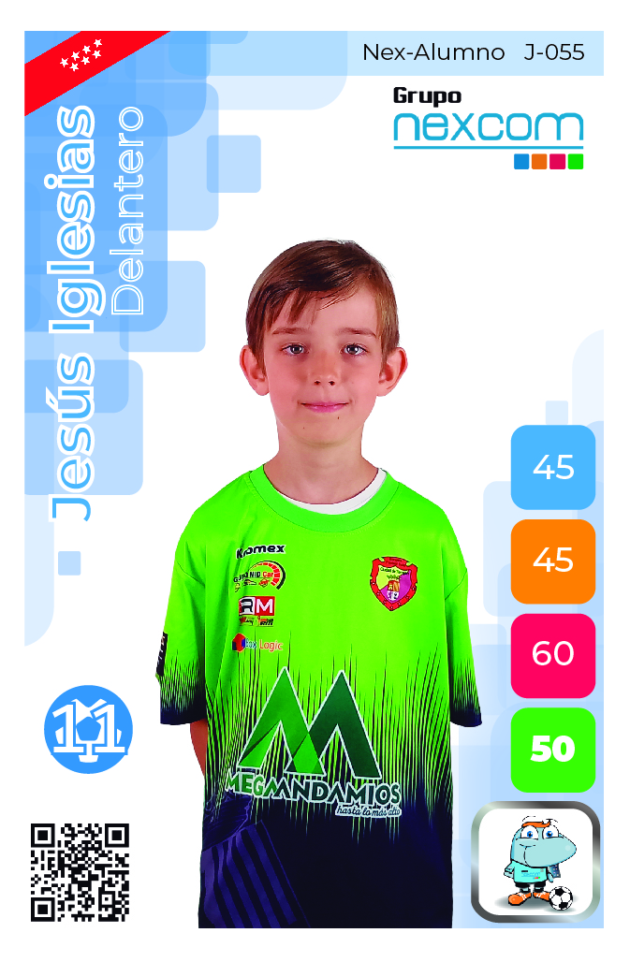
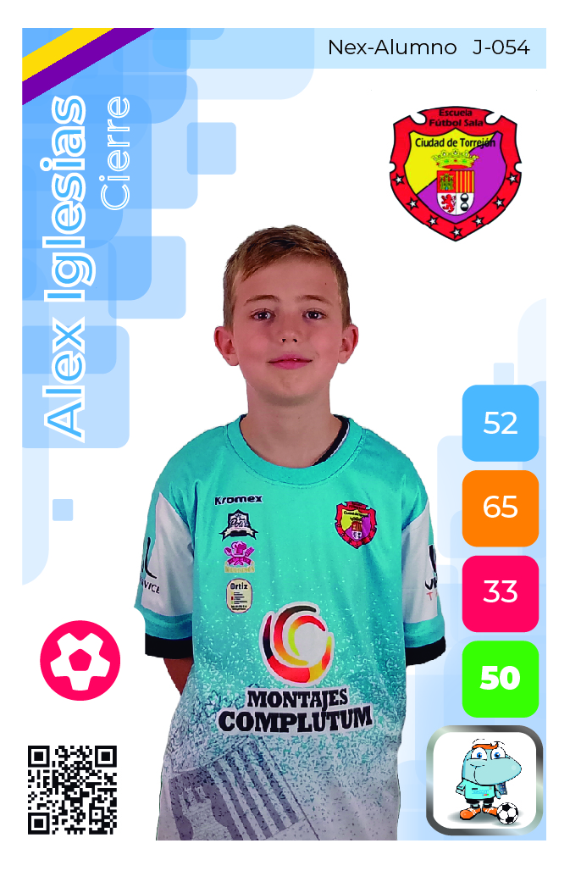
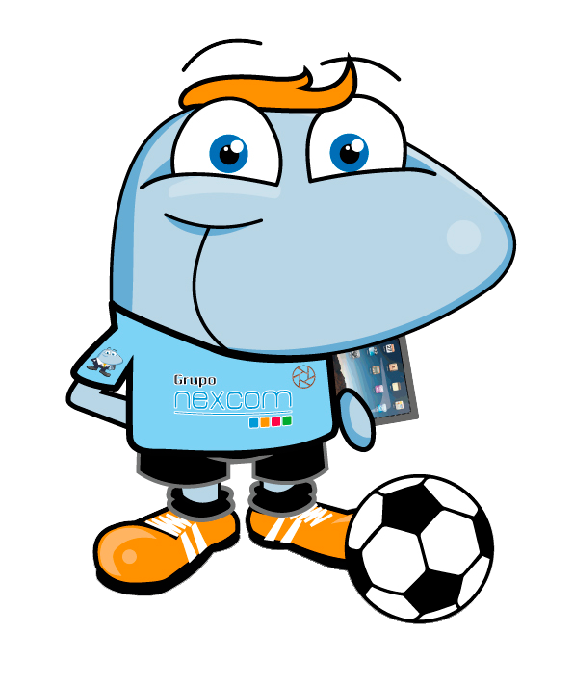

Deciden acercarse para ver qué le pasa y le piden que juegue con ellos el primer partido de la liga.
Claro, ¿quieres jugar el primer partido de liga con nosotros?
¿Me dejáis Jugar?
!!!Por Supuesto!!!
Puesto | Equipo | Puntos | G/A | G/E | D/G
1 | Novatos F.C | 3 | 2 | 0 | +2
2 | Leyenda F.C | 3 | 2 | 1 | +1
3 | Estrellas F.C | 1 | 0 | 0 | 0
4 | Senior F.C | 1 | 0 | 0 | 0
5 | Piratas F.C | 0 | 1 | 2 | -1
6 | Leones F.C | 0 | 0 | 2 | -2
Siguiente Partido
Capítulo 1
Capítulo 2
Capítulo 3
Capítulo 4
Capítulo 5

Slide 4
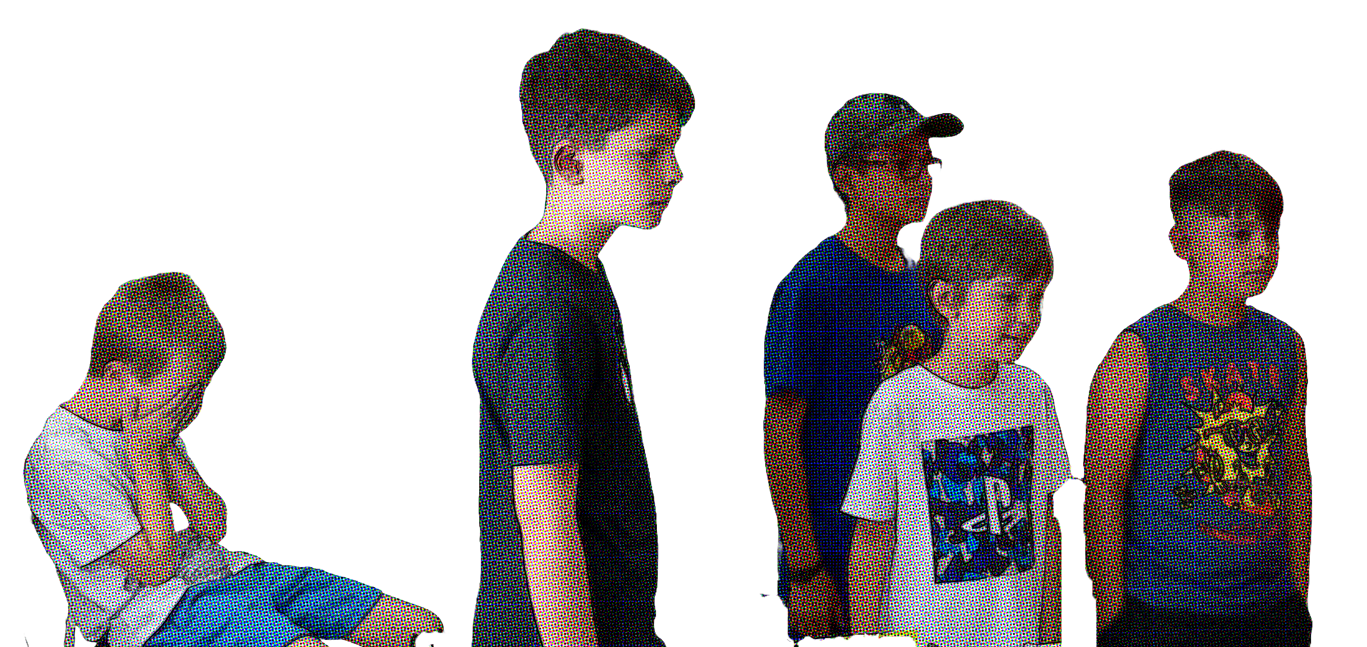
No se acercan y siguen entrenando
Qué Pringao…
Nadie me hace caso
Puesto | Equipo | Puntos | G/A | G/E | D/G
1 | Leyenda F.C | 3 | 2 | 0 | +2
2 | Piratas F.C | 3 | 2 | 1 | +1
3 | Estrellas F.C | 1 | 0 | 0 | 0
4 | Senior F.C | 1 | 0 | 0 | 0
5 | Novatos F.C | 0 | 1 | 2 | -1
6 | Leones F.C | 0 | 0 | 2 | -2
Siguiente Partido
Capítulo 1
Capítulo 2
Capítulo 3
Capítulo 4
Capítulo 5

Slide 5
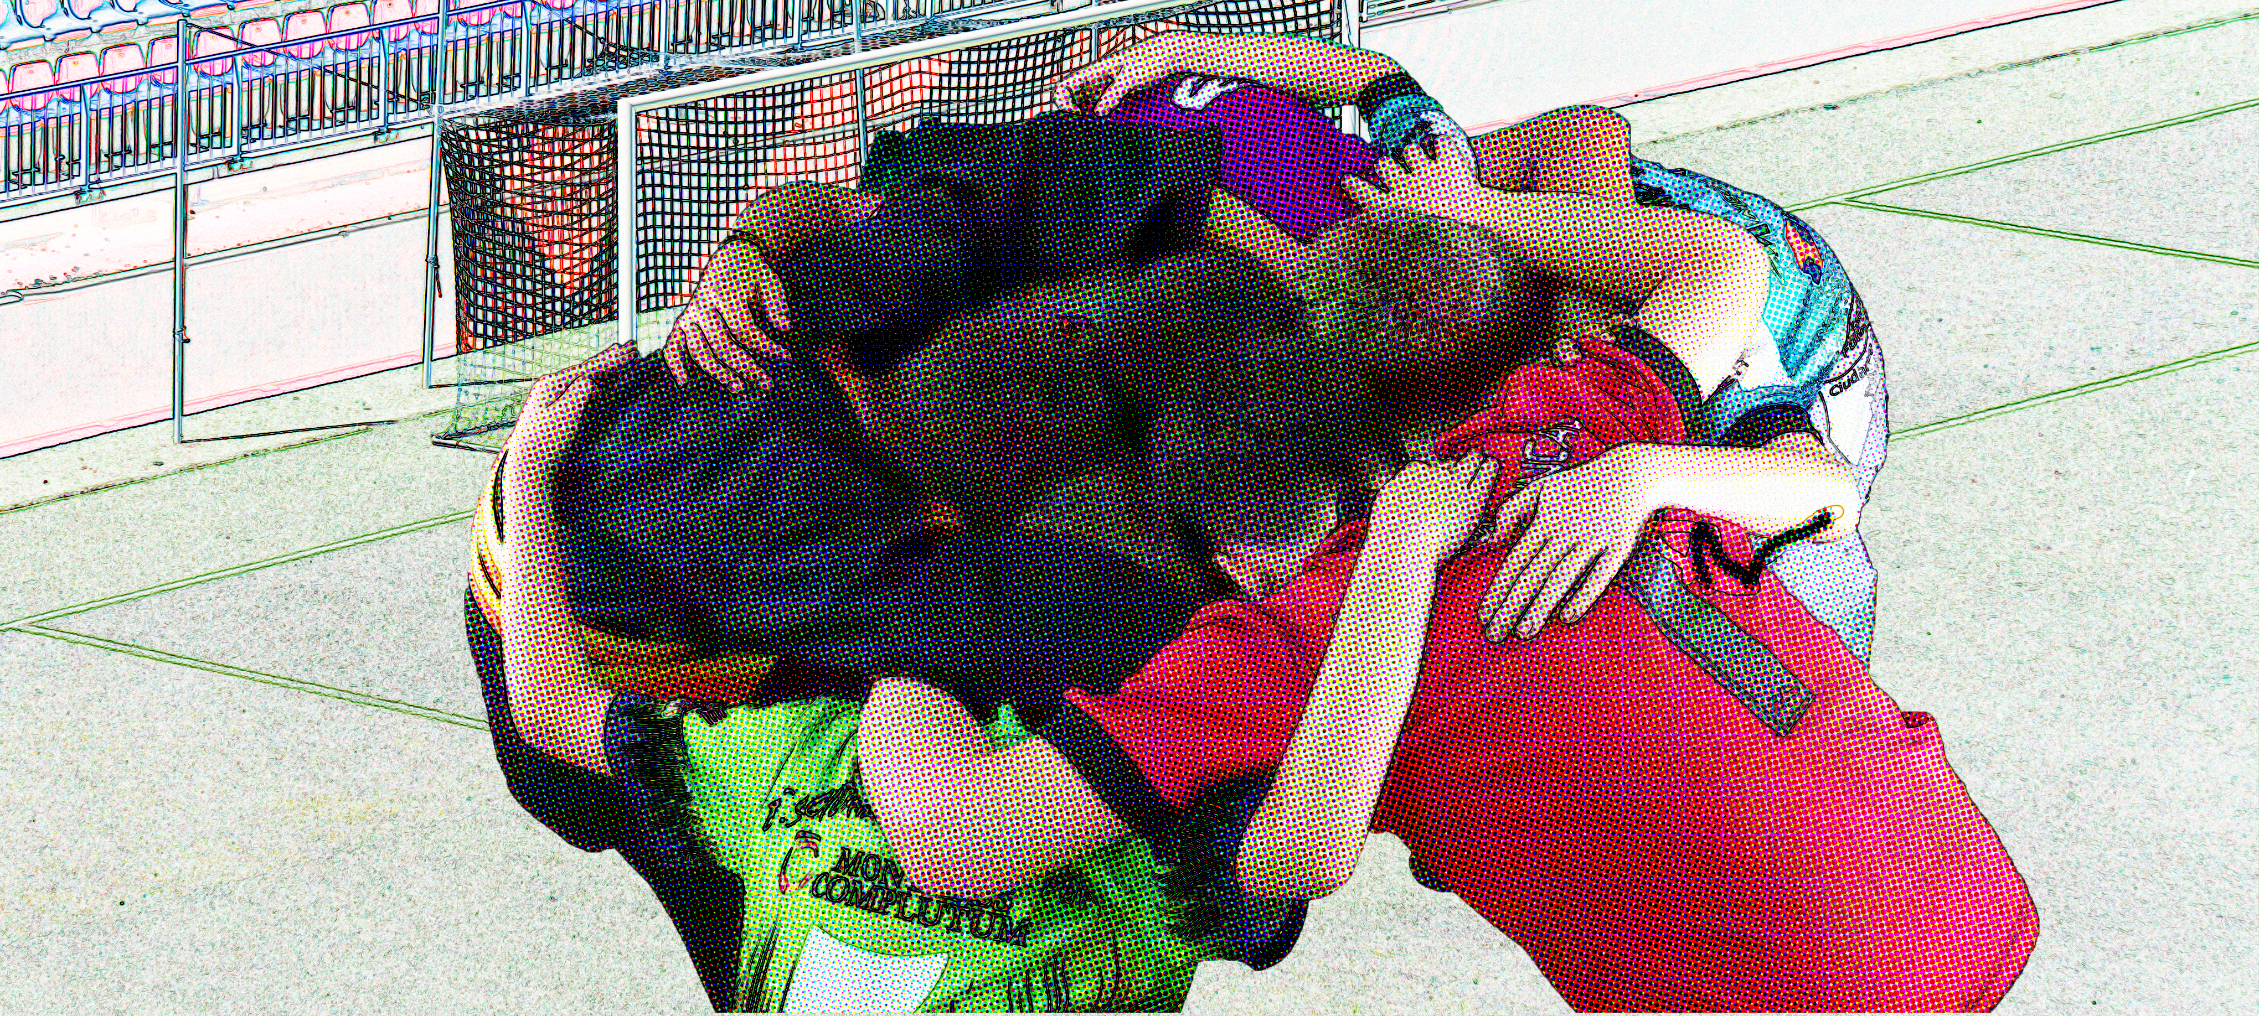
Cuando jugamos la liga de novatos…
ESCENA 2
1, 2, 3 Novatos FC!!!!
DADOS
LOCAL
DADOS VISITANTE
EQUIPO LOCAL
EQUIPO VISITANTE
ELEGIR JUGADORES
VS
GANA EQUIPO LOCAL
SIGUIENTE PÁGINA
GANA EQUIPO VISITANTE
SIGUIENTE PÁGINA

Slide 6

Ganan los partidos
Vamos!!!!
Puesto | Equipo | Puntos | G/A | G/E | D/G
1 | Novatos F.C | 6 | 5 | 0 | +5
2 | Leyenda F.C | 4 | 4 | 2 | +2
3 | Estrellas F.C | 2 | 2 | 2 | 0
4 | Senior F.C | 2 | 4 | 4 | 0
5 | Piratas F.C | 1 | 5 | 6 | -1
6 | Leones F.C | 0 | 0 | 5 | -5
Siguiente Partido
Capítulo 1
Capítulo 2
Capítulo 3
Capítulo 4
Capítulo 5

Slide 7
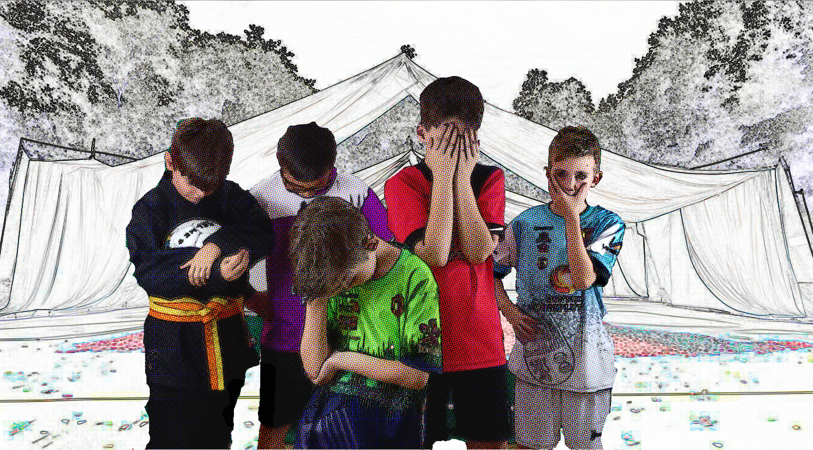
Pierden los partidos
Venga chicos, tenemos que mejorar…
Puesto | Equipo | Puntos | G/A | G/E | D/G
1 | Leyenda F.C | 6 | 5 | 1 | +4
2 | Piratas F.C | 6 | 5 | 2 | +3
3 | Estrellas F.C | 4 | 4 | 0 | +4
4 | Senior F.C | 4 | 3 | 0 | +3
5 | Novatos F.C | 0 | 0 | 3 | -3
6 | Leones F.C | 0 | 0 | 5 | -5
Siguiente Partido
Capítulo 1
Capítulo 2
Capítulo 3
Capítulo 4
Capítulo 5

Slide 8
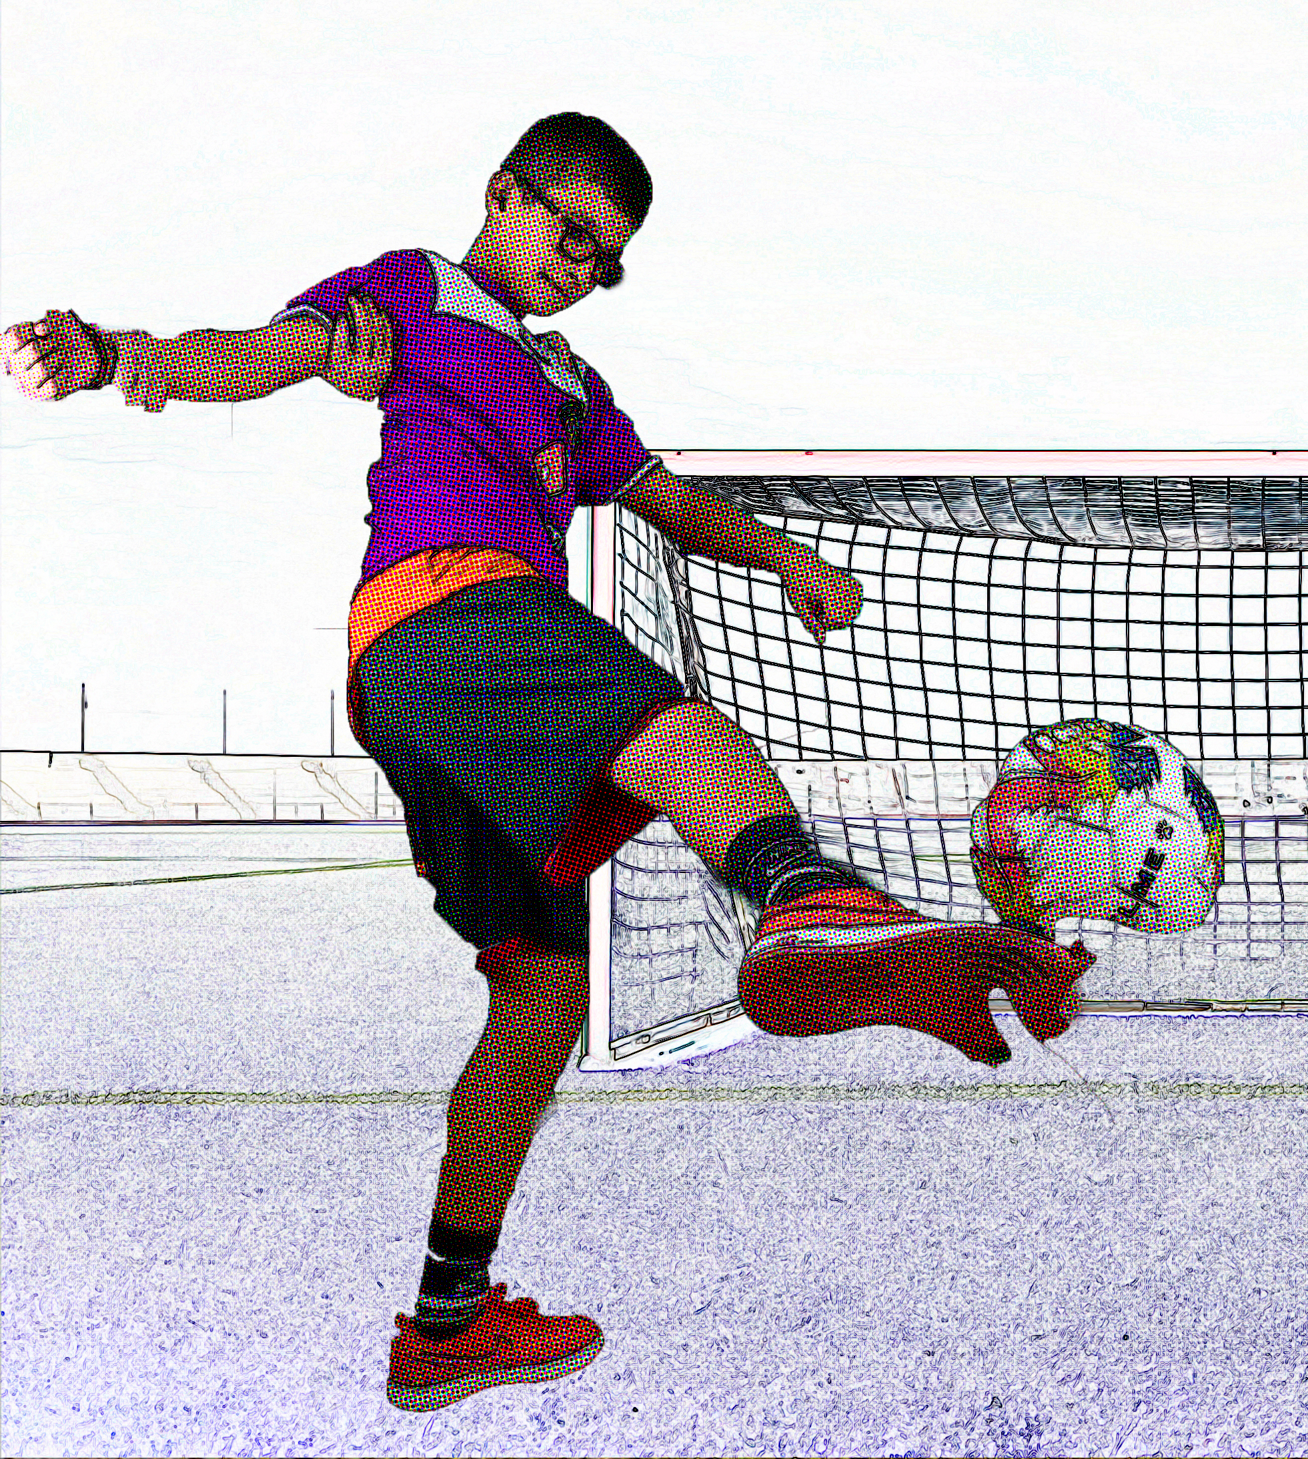
Cuando lanzamos el último tiro…
ESCENA 3
Por Favor dios que entre
DADOS
LOCAL
DADOS VISITANTE
EQUIPO LOCAL
EQUIPO VISITANTE
ELEGIR JUGADORES
VS
GANA EQUIPO LOCAL
SIGUIENTE PÁGINA
GANA EQUIPO VISITANTE
SIGUIENTE PÁGINA

Slide 9
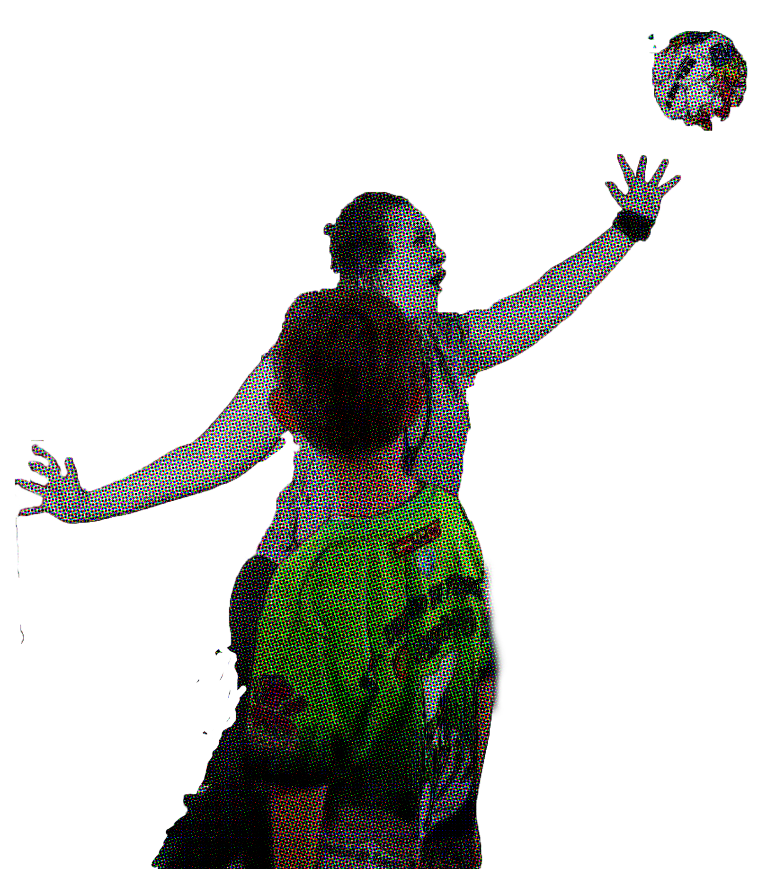
Marca gol por la escuadra
NOOOO!!!
Puesto | Equipo | Puntos | G/A | G/E | D/G
1 | Novatos F.C | 9 | 7 | 1 | +6
2 | Leyenda F.C | 7 | 5 | 2 | +2
3 | Estrellas F.C | 3 | 2 | 2 | 0
4 | Senior F.C | 2 | 2 | 6 | -4
5 | Piratas F.C | 2 | 3 | 8 | -5
6 | Leones F.C | 1 | 1 | 6 | -5
Siguiente Partido
Capítulo 1
Capítulo 2
Capítulo 3
Capítulo 4
Capítulo 5

Slide 10
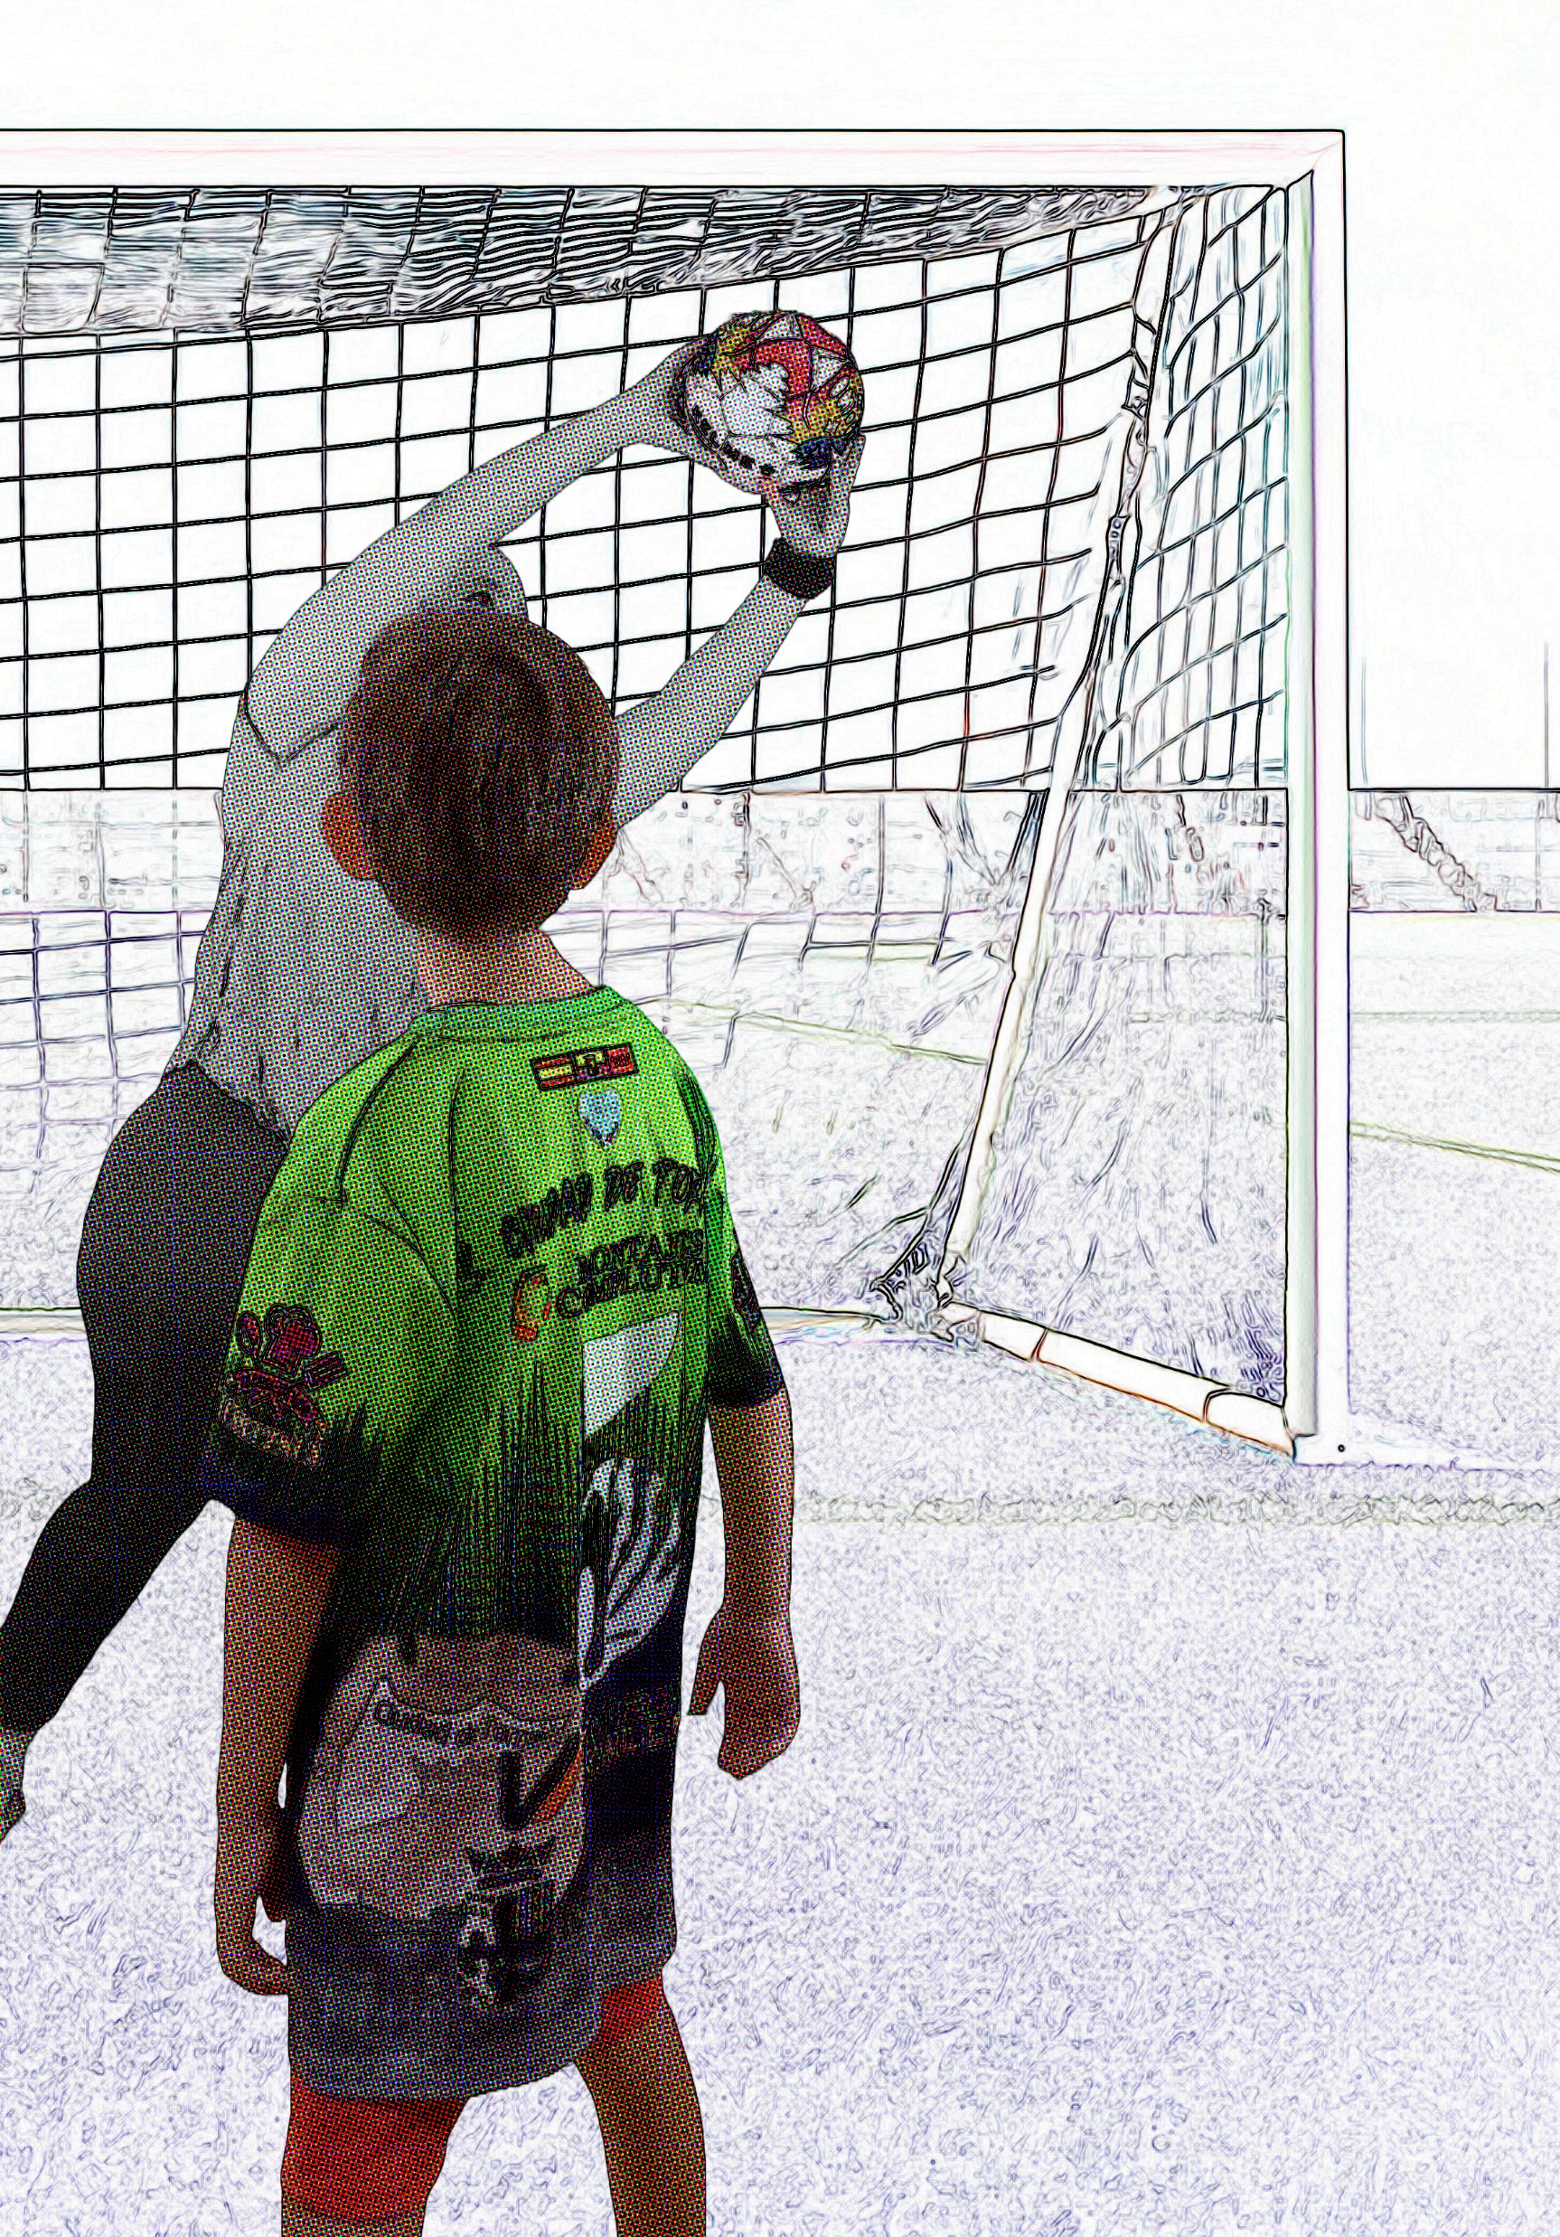
Se lo para el portero
Que mal tiro
Puesto | Equipo | Puntos | G/A | G/E | D/G
1 | Leyenda F.C | 7 | 5 | 1 | +4
2 | Piratas F.C | 7 | 5 | 2 | +3
3 | Estrellas F.C | 5 | 5 | 0 | +5
4 | Senior F.C | 2 | 4 | 1 | +3
5 | Novatos F.C | 1 | 1 | 4 | -3
6 | Leones F.C | 1 | 1 | 6 | -5
Siguiente Partido
Capítulo 1
Capítulo 2
Capítulo 3
Capítulo 4
Capítulo 5

Slide 11
El equipo rival realiza un remate magnífico…
ESCENA 4
DADOS
LOCAL
DADOS VISITANTE
EQUIPO LOCAL
EQUIPO VISITANTE
ELEGIR JUGADORES
VS
GANA EQUIPO LOCAL
SIGUIENTE PÁGINA
GANA EQUIPO VISITANTE
SIGUIENTE PÁGINA

Slide 12
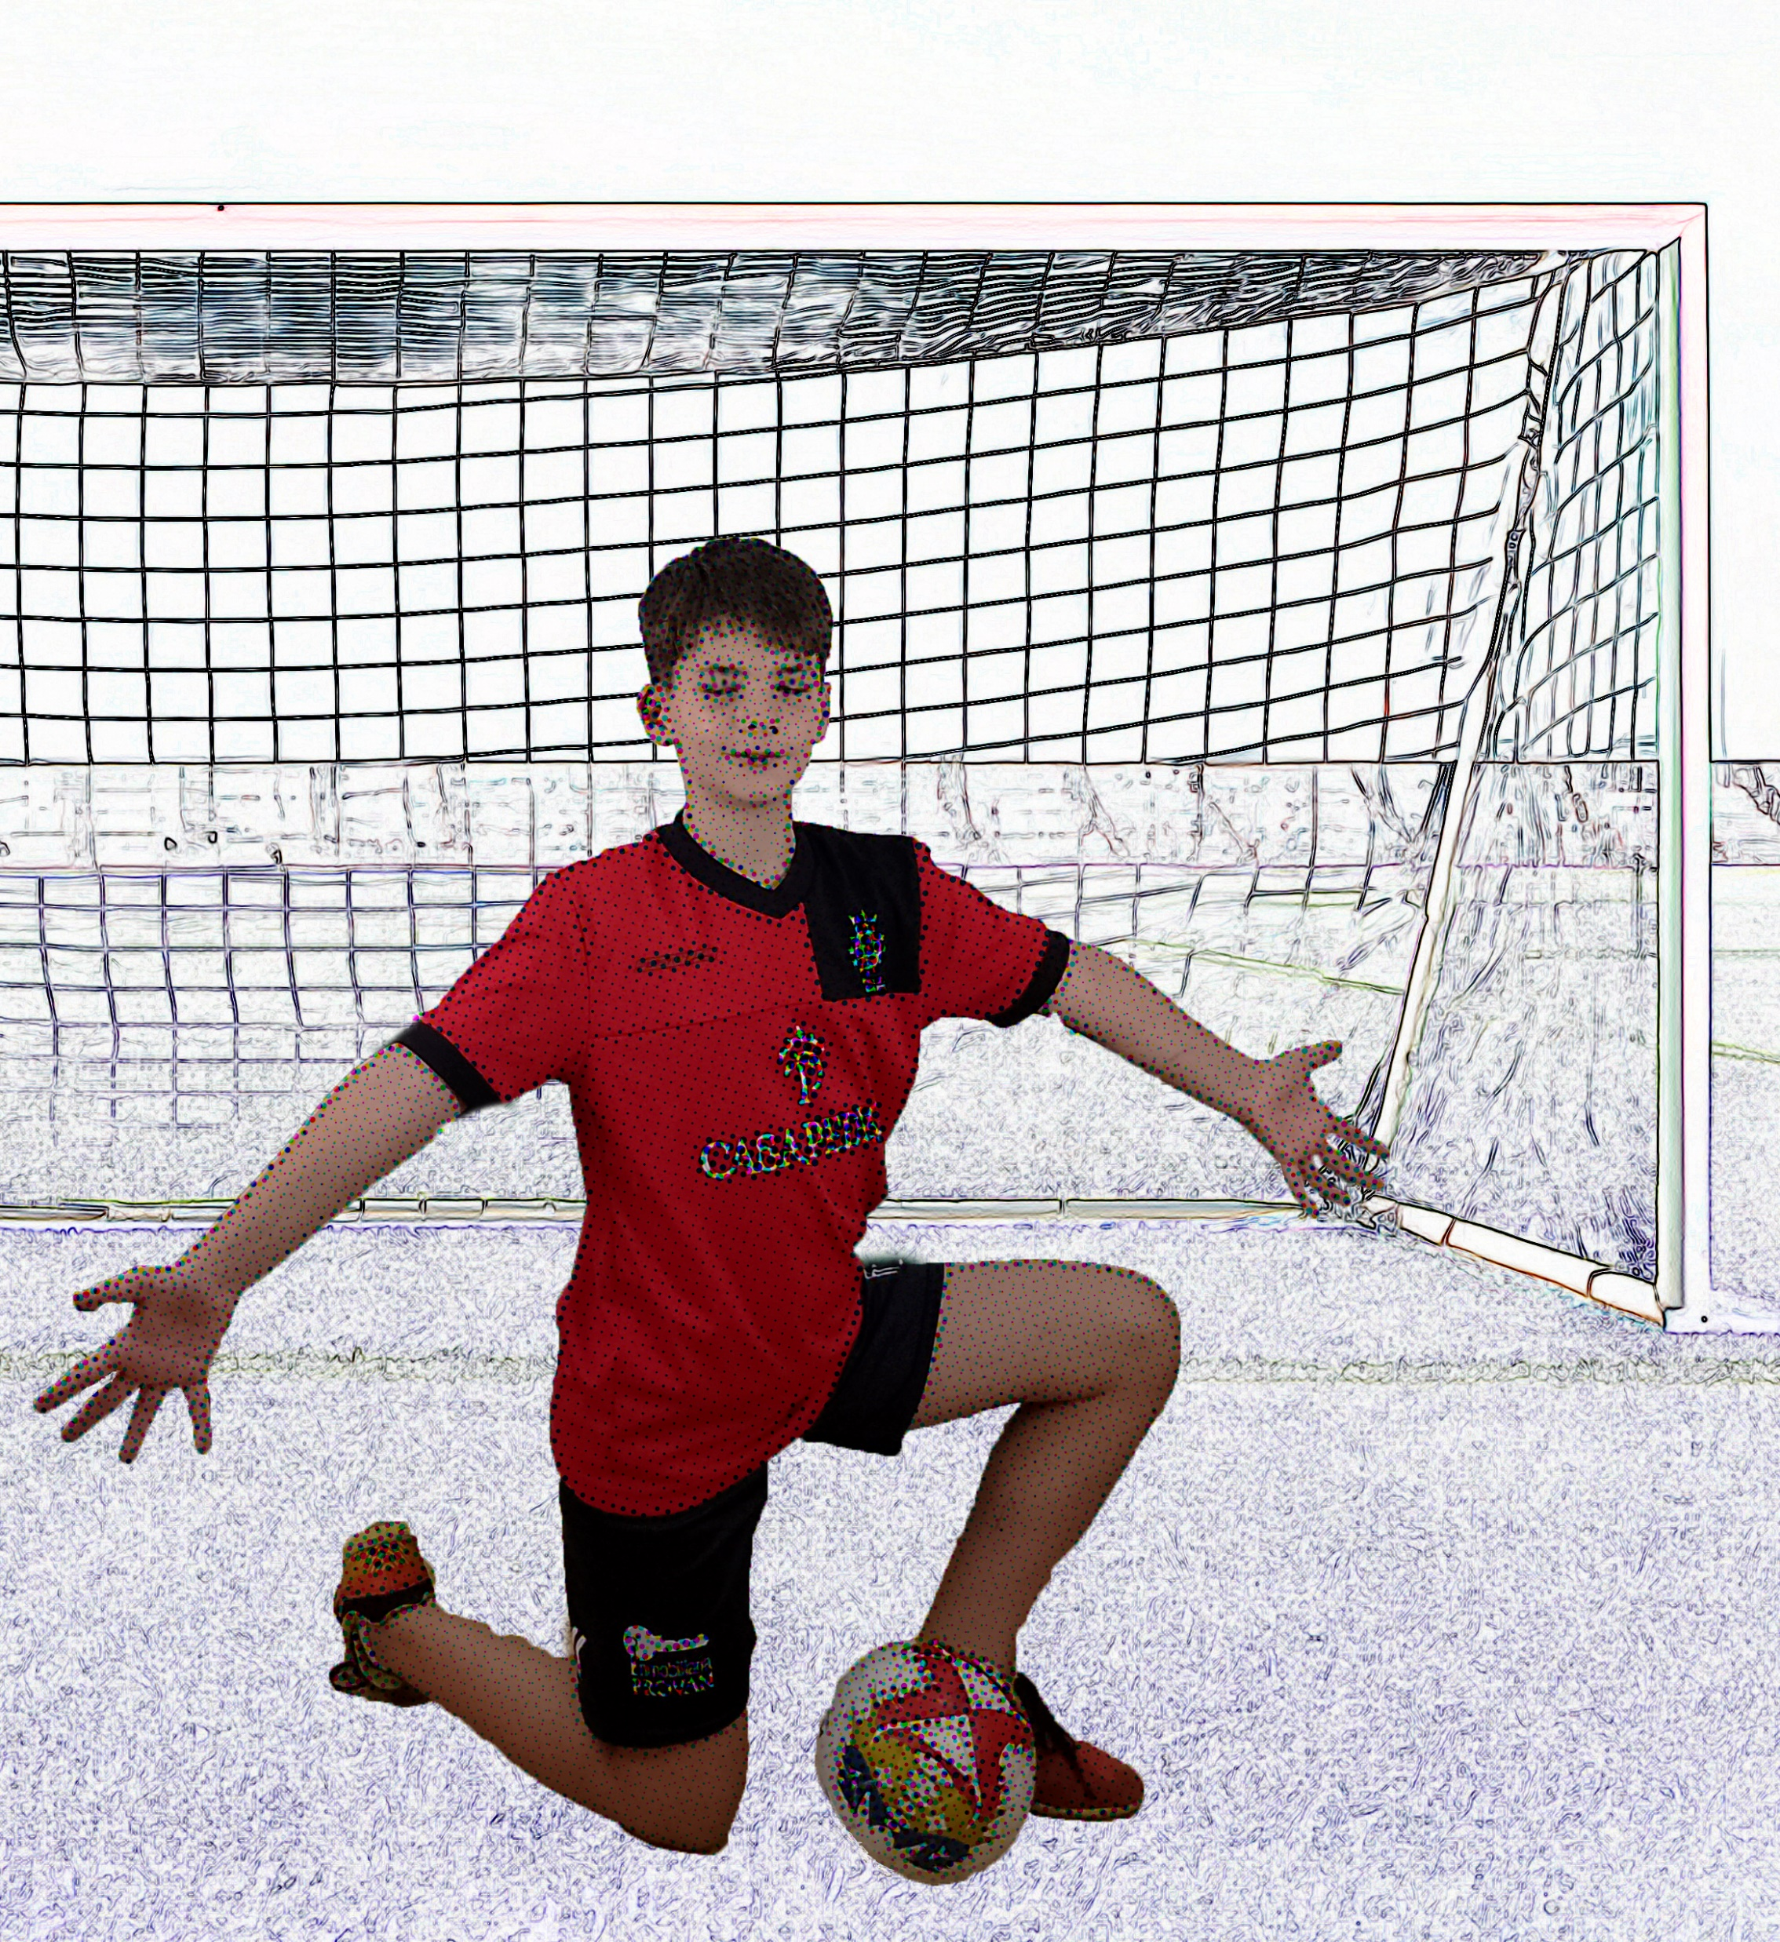
Se lo para nuestro portero
Te como, te como
Puesto | Equipo | Puntos | G/A | G/E | D/G
1 | Novatos F.C | 10 | 10 | 2 | +8
2 | Leyenda F.C | 10 | 8 | 3 | +2
3 | Estrellas F.C | 6 | 3 | 5 | -2
4 | Senior F.C | 2 | 8 | 9 | -6
5 | Piratas F.C | 2 | 6 | 11 | -5
6 | Leones F.C | 1 | 2 | 12 | -10
Siguiente Partido
Capítulo 1
Capítulo 2
Capítulo 3
Capítulo 4
Capítulo 5

Slide 13
Marca gol el equipo rival
Puesto | Equipo | Puntos | G/A | G/E | D/G
1 | Leyenda F.C | 8 | 6 | 2 | +4
2 | Piratas F.C | 8 | 6 | 3 | +3
3 | Estrellas F.C | 6 | 6 | 1 | +5
4 | Novatos F.C | 4 | 4 | 4 | 0
5 | Senior F.C | 2 | 1 | 7 | -6
6 | Leones F.C | 2 | 2 | 7 | -5
Siguiente Partido
Capítulo 1
Capítulo 2
Capítulo 3
Capítulo 4
Capítulo 5

Slide 14
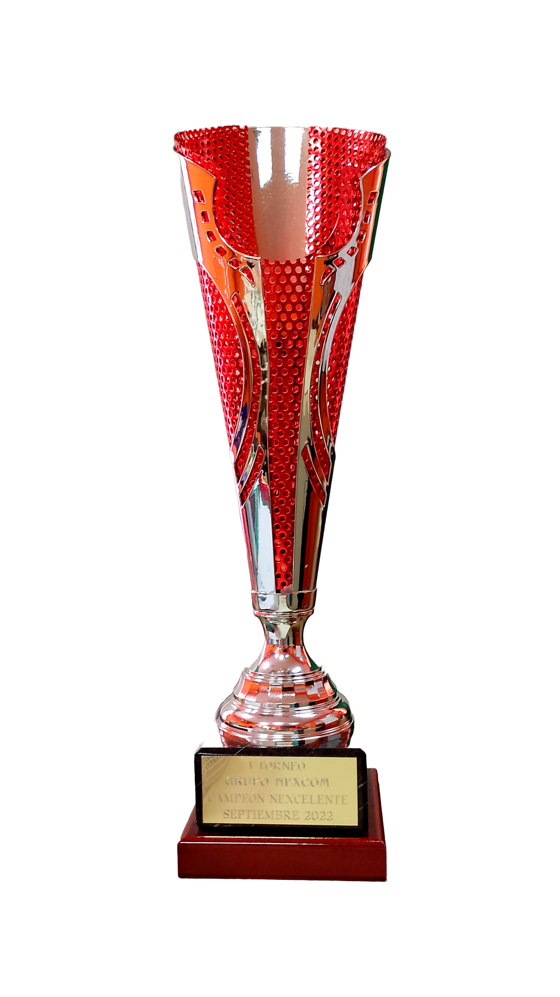
¿Consiguen ganar el torneo?…
ESCENA 5
DADOS
LOCAL
DADOS VISITANTE
EQUIPO LOCAL
EQUIPO VISITANTE
ELEGIR JUGADORES
VS
GANA EQUIPO LOCAL
SIGUIENTE PÁGINA
GANA EQUIPO VISITANTE
SIGUIENTE PÁGINA

Slide 15
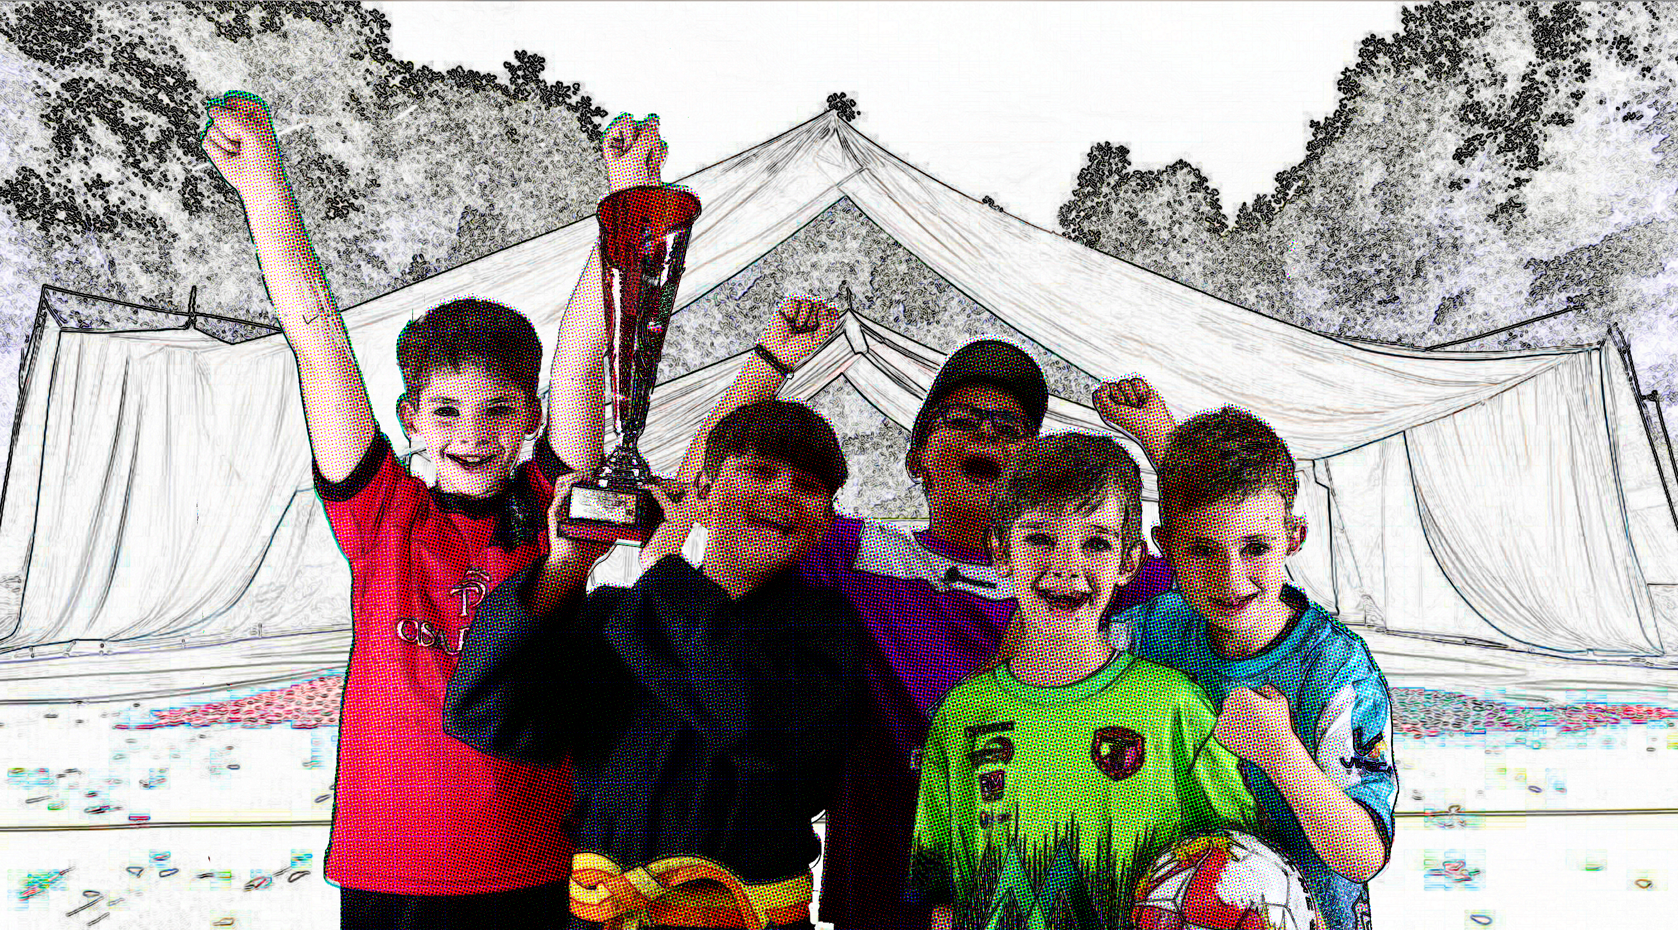
Levantamos el trofeo de campeones de liga.
Campeones, campeones oe, oe, oe
Siguiente Partido
Capítulo 1
Capítulo 2
Capítulo 3
Capítulo 4
Capítulo 5

Slide 16
vemos al rival levantando la copa
La próxima liga será nuestra, vamos a mejorar
Siguiente Partido
Capítulo 1
Capítulo 2
Capítulo 3
Capítulo 4
Capítulo 5

Slide 17
CONTINUARÁ…

